Slide 1
导读
主要内容
Java中的线程
Thread类与线程的创建
线程的常用方法
线程同步
协调同步的线程
线程联合
GUI线程
计时器线程

Slide 2
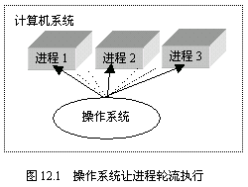
§12.1 进程与线程
§12.1.1 操作系统与进程
程序是一段静态的代码，它是应用软件执行的蓝本。
进程是程序的一次动态执行过程，它对应了从代码加载、执行至执行完毕的一个完整过程，这个过程也是进程本身从产生、发展至消亡的过程。
现代操作系统可以同时管理一个计算机系统中的多个进程，即可以让计算机系统中的多个进程轮流使用CPU资源。

Slide 3
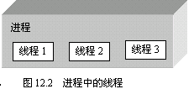
§12.1.2 进程与线程
线程是比进程更小的执行单位，一个进程在其执行过程中，可以产生多个线程，形成多条执行线索，每条线索，即每个线程也有它自身的产生、存在和消亡的过程。
线程间可以共享进程中的某些内存单元(包括代码与数据)，线程的中断与恢复可以更加节省系统的开销。

Slide 4
§12.2 Java中的线程
§12.2.1 Java的多线程机制
Java语言的一大特性点就是内置对多线程的支持。
Java虚拟机快速地把控制从一个线程切换到另一个线程。这些线程将被轮流执行，使得每个线程都有机会使用CPU资源。

Slide 5
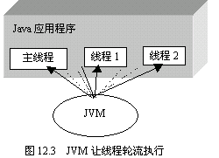
§12.2.2 主线程（main线程）
每个Java应用程序都有一个缺省的主线程。
当JVM（Java Virtual Machine 虚拟机）加载代码，发现main方法之后，就会启动一个线程，这个线程称为“主线程”（main线程），该线程负责执行main方法。
JVM一直要等到Java应用程序中的所有线程都结束之后，才结束Java应用程序 。

Slide 6
§12.2.3 线程的状态与生命周期
建的线程在它的一个完整的生命周期中通常要经历如下的四种状态：
1．新建: 当一个Thread类或其子类的对象被声明并创建时，新生的线程对象处于新建状态。
2．运行 :线程必须调用start（）方法（从父类继承的方法）通知JVM，这样JVM就会知道又有一个新一个线程排队等候切换了。一旦轮到它来享用CPU资源时，此线程的就可以脱离创建它的主线程独立开始自己的生命周期了。
3．中断:有4种原因的中断：
◆ JVM将CPU资源从当前线程切换给其他线程，使本线程让出CPU的使用权处于中断状态。
◆线程使用CPU资源期间，执行了sleep(int millsecond)方法，使当前线程进入休眠状。
◆线程使用CPU资源期间，执行了wait()方法。
◆线程使用CPU资源期间，执行某个操作进入阻塞状态。
4．死亡 :处于死亡状态的线程不具有继续运行的能力。线程释放了实体。

Slide 7
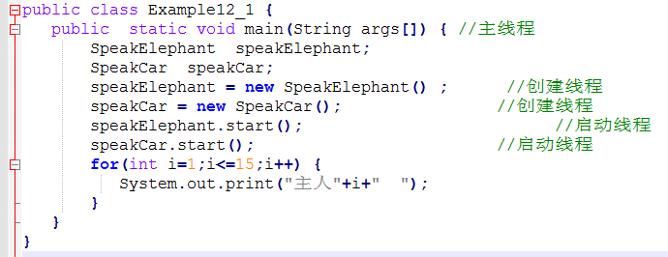
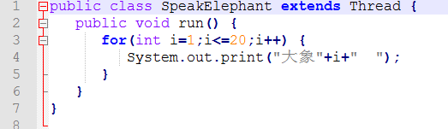
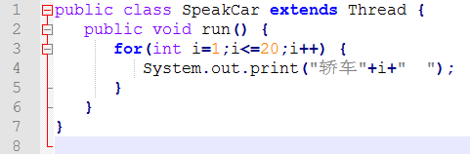
例子1(Example12_1.java )通过分析运行结果阐述线程的4种状态。例子1在主线程中用Thread的子类创建了两个线程(SpeakElephant.java , SpeakCar.java )，这两个线程分别在命令行窗口输出20句“大象”和“轿车”；主线程在命令行窗口输出15句“主人”。

Slide 8
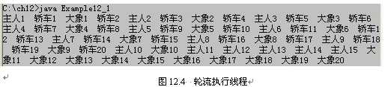
例子1的运行效果如图12.4。
例子1在不同的计算机运行或在同一台计算机反复运行的结果不尽相同,输出结果依赖当前CPU资源的使用情况。

Slide 9
§12.2.4 线程调度与优先级
处于就绪状态的线程首先进入就绪队列排队等候CPU资源，同一时刻在就绪队列中的线程可能有多个。Java虚拟机（JVM）中的线程调度器负责管理线程，调度器把线程的优先级分为10个级别，分别用Thread类中的类常量表示。
Java调度器的任务是使高优先级的线程能始终运行，一旦时间片有空闲，则使具有同等优先级的线程以轮流的方式顺序使用时间片。

Slide 10
§12.3 Thread类与线程的创建
§12.3.1 使用Thread的子类
在Java语言中，用Thread类或子类创建线程对象。
在编写Thread类的子类时，需要重写父类的run()方法，其目的是规定线程的具体操作，否则线程就什么也不做，因为父类的run()方法中没有任何操作语句。

Slide 11
§12.3.2 使用Thread类
创建线程的另一个途径就是用Thread类直接创建线程对象。使用Thread创建线程通常使用的构造方法是：
Thread(Runnable target)
该构造方法中的参数是一个Runnable类型的接口。
在创建线程对象时必须向构造方法的参数传递一个实现Runnable接口类的实例，该实例对象称作所创线程的目标对象，当线程调用start()方法后，一旦轮到它来享用CPU资源，目标对象就会自动调用接口中的run()方法（接口回调）。

Slide 12
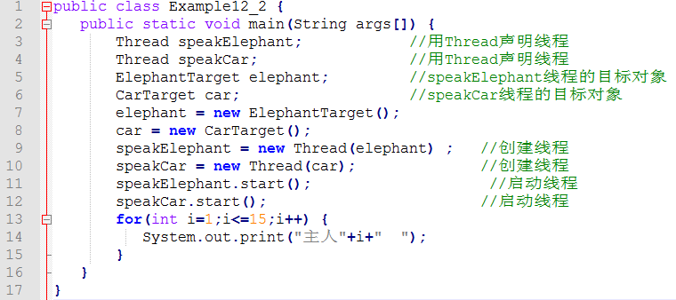
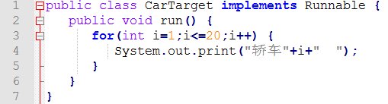
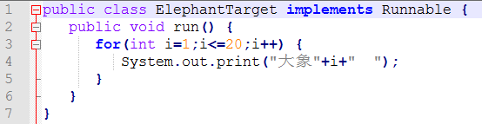
§12.3.2 使用Thread类
例子2
(Example12_2.java, ElephantTarget.java , CarTarget.java )和前面的例子1不同，不使用Thread类的子类创建线程，而是使用Thread类创建speakElephant和speakCar线程，请注意比较例子1和例子2的细微差别。

Slide 13
线程间可以共享相同的内存单元（包括代码与数据），并利用这些共享单元来实现数据交换、实时通信与必要的同步操作。
例子3(Example12_3.java , House.java )中使用Thread类创建两个模拟猫和狗的线程，猫和狗共享房屋中的一桶水，即房屋是线程的目标对象，房屋中的一桶水被猫和狗共享。猫和狗轮流喝水（狗喝的多，猫喝的少），当水被喝尽时，猫和狗进入死亡状态。猫或狗在轮流喝水的过程中，主动休息片刻（让Thread类调用sleep(int n)进入中断状态），而不是等到被强制中断喝水。

Slide 14
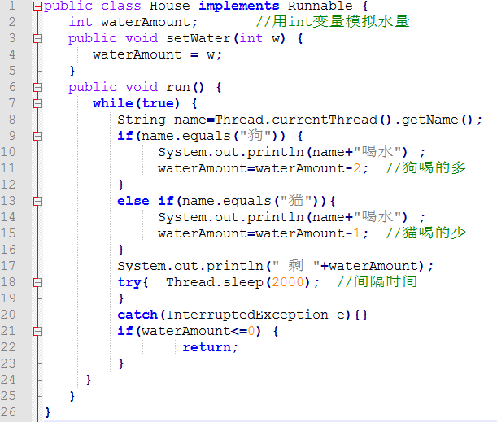
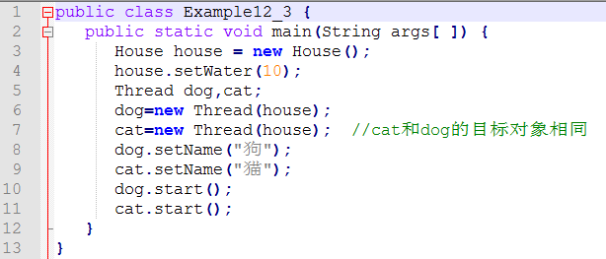

Slide 15
§12.3.3 目标对象与线程的关系
从对象和对象之间的关系角度上看，目标对象和线程的关系有以下两种情景。
1.目标对象和线程完全解耦
目标对象没有组合线程对象.目标对象经常需要通过获得线程的名字（因为无法获得线程对象的引用）以便确定是哪个线程正在占用CPU资源，即被JVM正在执行的线程。
2.目标对象组合线程（弱耦合）
目标对象可以组合线程.目标对象类组合线程对象时， 目标对象可以通过获得线程对象的引用.
例子4中(Example12_4.java , House.java )，线程cat和dog在House中，请注意例子4与例子3的区别 .

Slide 16
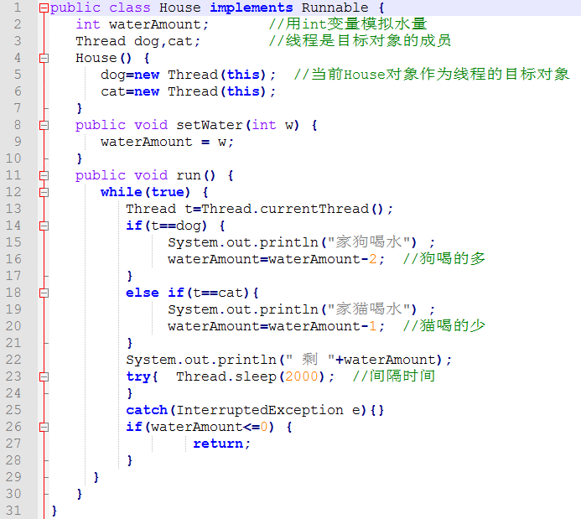
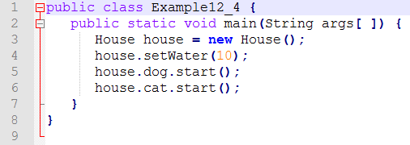
§12.3.3 目标对象与线程的关系
例子4中(Example12_4.java , House.java )，线程cat和dog在House中，请注意例子4与例子3的区别 .

Slide 17
§12.3.4 关于run()方法启动的次数
对于具有相同目标对象的线程，当其中一个线程享用CPU资源时，目标对象自动调用接口中的run方法，这时，run方法中的局部变量被分配内存空间，当轮到另一个线程享用CPU资源时，目标对象会再次调用接口中的run方法，那么，run()方法中的局部变量会再次分配内存空间。也就是说run()方法已经启动运行了两次，分别运行在不同的线程中，即运行在不同的时间片内。

Slide 18
§12.4 线程的常用方法
1．start() ： 线程调用该方法将启动线程，使之从新建状态进入就绪队列排队，一旦轮到它来享用CPU资源时，就可以脱离创建它的线程独立开始自己的生命周期了。
2．run(): Thread类的run()方法与Runnable接口中的run()方法的功能和作用相同，都用来定义线程对象被调度之后所执行的操作，都是系统自动调用而用户程序不得引用的方法。
3．sleep(int millsecond): 优先级高的线程可以在它的run()方法中调用sleep方法来使自己放弃CPU资源，休眠一段时间。
4．isAlive(): 线程处于“新建”状态时，线程调用isAlive()方法返回false。在线程的run()方法结束之前，即没有进入死亡状态之前，线程调用isAlive()方法返回true。
5．currentThread():该方法是Thread类中的类方法，可以用类名调用，该方法返回当前正在使用CPU资源的线程。
6．interrupt() ：一个占有CPU资源的线程可以让休眠的线程调用interrupt()方法“吵醒”自己，即导致休眠的线程发生InterruptedException异常，从而结束休眠，重新排队等待CPU资源。

Slide 19
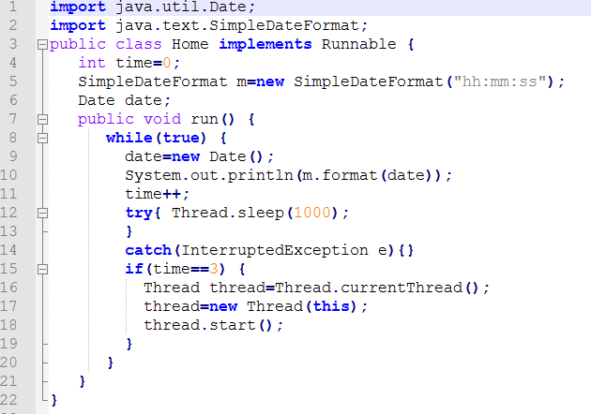
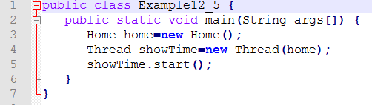
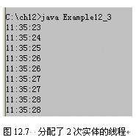
例子5(Example12_5.java , Home.java )中一个线程每隔1秒钟在命令行窗口输出本地机器的时间，在3秒钟后，该线程又被分配了实体，新实体又开始运行。因为垃圾实体仍然在工作，因此，在命令行每秒钟能看见两行同样的本地机器时间.运行效果如图12.7。

Slide 20
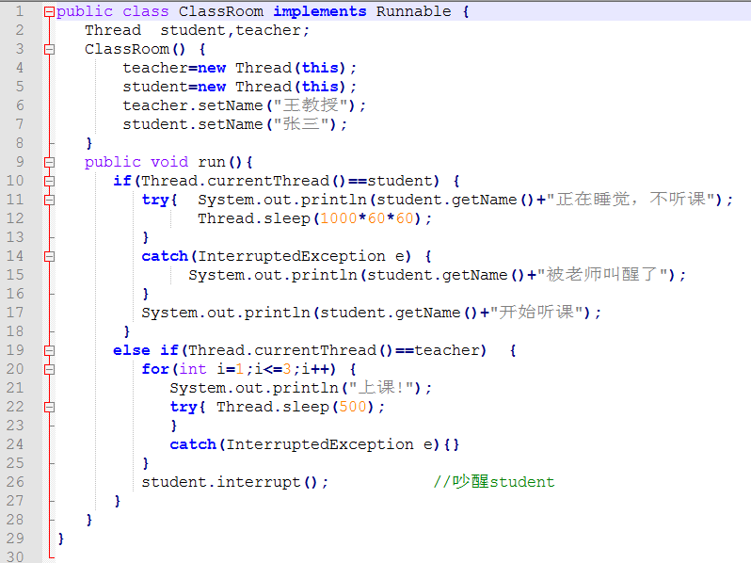
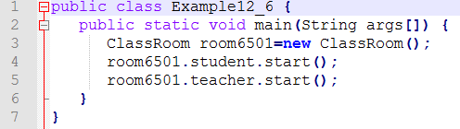
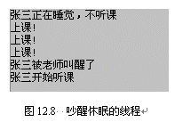
例子6(Example12_6.java , ClassRoom.java )中，有两个线程：student和teacher，其中student准备睡一小时后再开始上课，teacher在输出3句“上课”后，吵醒休眠的线程student。运行效果如图12.8。

Slide 21
§12.5 线程同步
在处理多线程问题时，我们必须注意这样一个问题：当两个或多个线程同时访问同一个变量，并且一个线程需要修改这个变量。我们应对这样的问题作出处理。
在处理线程同步时，要做的第一件事就是要把修改数据的方法用关键字synchronized来修饰。
所谓线程同步就是若干个线程都需要使用一个synchronized修饰的方法。
例子7(Example12_7.java , Bank.java )中有两个线程：会计和出纳，他俩共同拥有一个帐本 .程序要保证其中一人使用saveOrTake(int amount)时，另一个人将必须等待，即saveOrTake(int amount)方法应当是一个synchronized方法。程序运行效果如图12.9 .

Slide 22
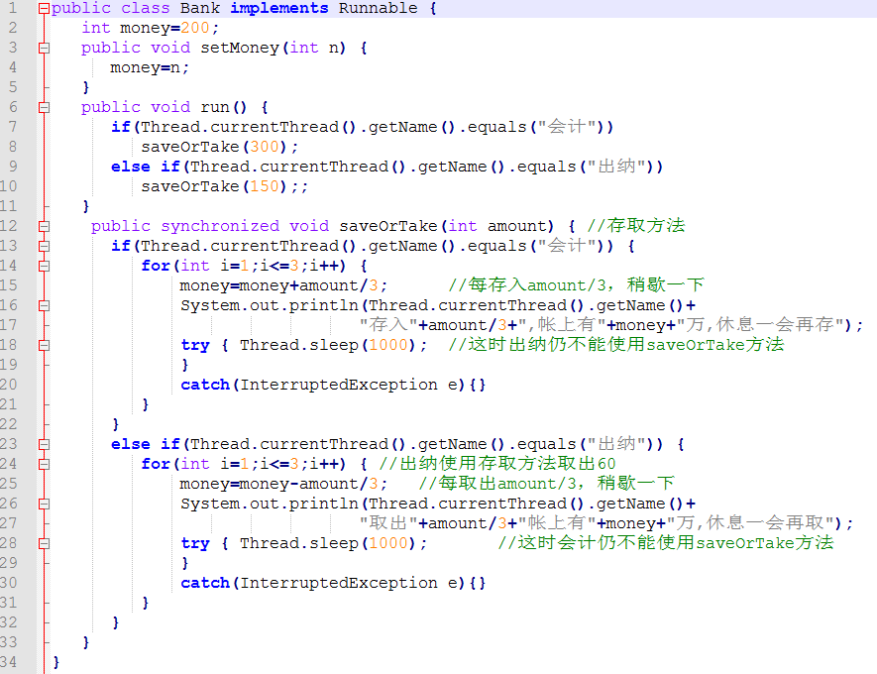
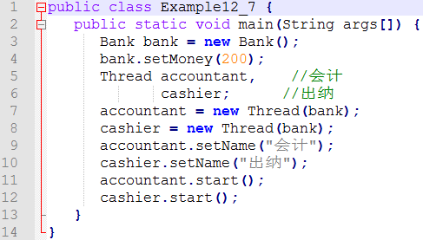
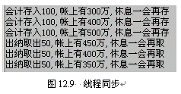

Slide 23
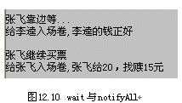
§12.6 协调同步的线程
wait()方法可以中断方法的执行，使本线程等待，暂时让出CPU的使用权，并允许其它线程使用这个同步方法。
notifyAll()方法通知所有的由于使用这个同步方法而处于等待的线程结束等待。曾中断的线程就会从刚才的中断处继续执行这个同步方法，并遵循“先中断先继续”的原则。
notify()方法只是通知处于等待中的线程的某一个结束等待。
例子8(Example12_8.java, TicketHouse.java )模拟两个人，张飞和李逵买电影票。售票员只有两张五元的钱，电影票5元钱一张。张飞拿二十元一张的人民币排在李逵的前面买票，李逵拿一张5元的人民币买票。因此张飞必须等待（李逵比张飞先买了票）。程序运行效果如图12.10。

Slide 24
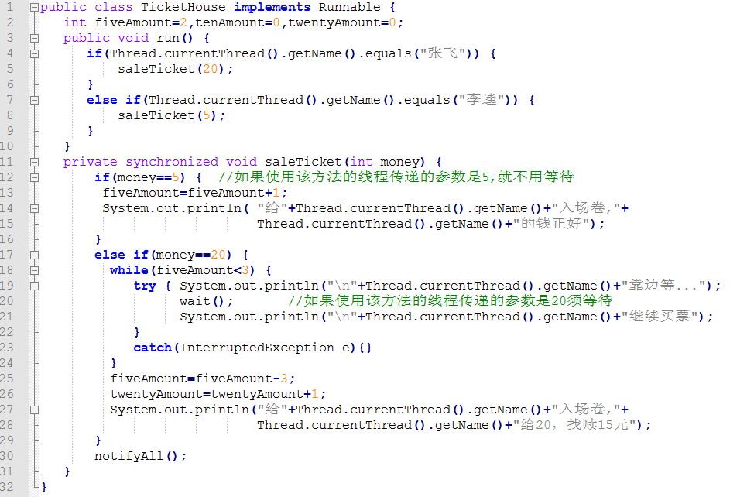
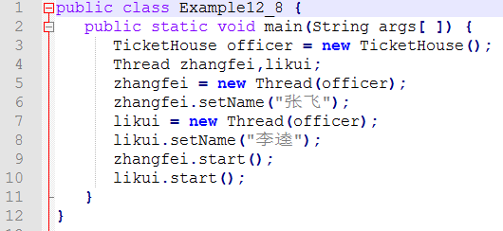

Slide 25

§12.7 线程联合
一个线程A在占有CPU资源期间,可以让其它线程调用join()和本线程联合,如：
B.join();
称A在运行期间联合了B。如果线程A在占有CPU资源期间一旦联合B线程，那么A线程将立刻中断执行，一直等到它联合的线程B执行完毕，A线程再重新排队等待CPU资源，以便恢复执行。如果A准备联合的B线程已经结束，那么B.join()不会产生任何效果。
例子9(Example12_9.java , ThreadJoin.java )使用线程联合模拟顾客等待蛋糕师制作蛋糕，程序运行效果如图12.11 .

Slide 26
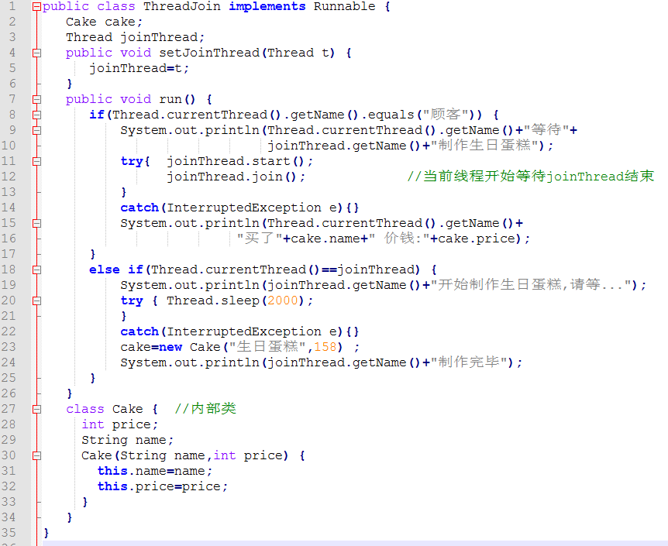
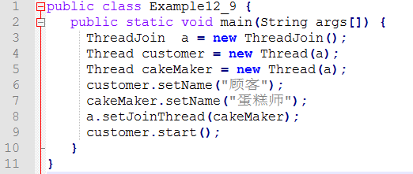

Slide 27
§12.8 GUI线程
当Java程序包含图形用户界面（GUI）时，Java虚拟机在运行应用程序时会自动启动更多的线程，其中有两个重要的线程：AWT-EventQuecue和AWT-Windows。AWT-EventQuecue线程负责处理GUI事件，AWT-Windows线程负责将窗体或组件绘制到桌面。JVM要保证各个线程都有使用CPU资源的机会，比如，程序中发生GUI界面事件时，JVM就会将CPU资源切换给AWT-EventQuecue线程，AWT-EventQuecue线程就会来处理这个事件，比如，你单击了程序中的按钮，触发ActionEvent事件，AWT-EventQuecue线程就立刻排队等候执行处理事件的代码

Slide 28
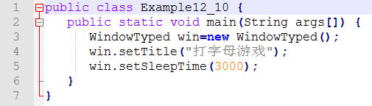
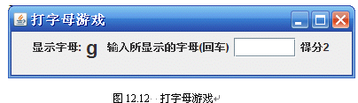
例子10(Example12_10.java , WindowTyped.java )是训练用户寻找键盘上的字母的快速能力。一个线程giveLetter负责每隔3秒给出一个英文字母，用户需要在文本框中输入这个英文字母，按回车确认。当用户按回车键时，将触发ActionEvent事件，那么JVM就会中断giveLetter线程，把CUP的使用权切换给WT-EventQuecue线程，以便处理ActionEvent事件。程序运行效果如图12.12。

Slide 29
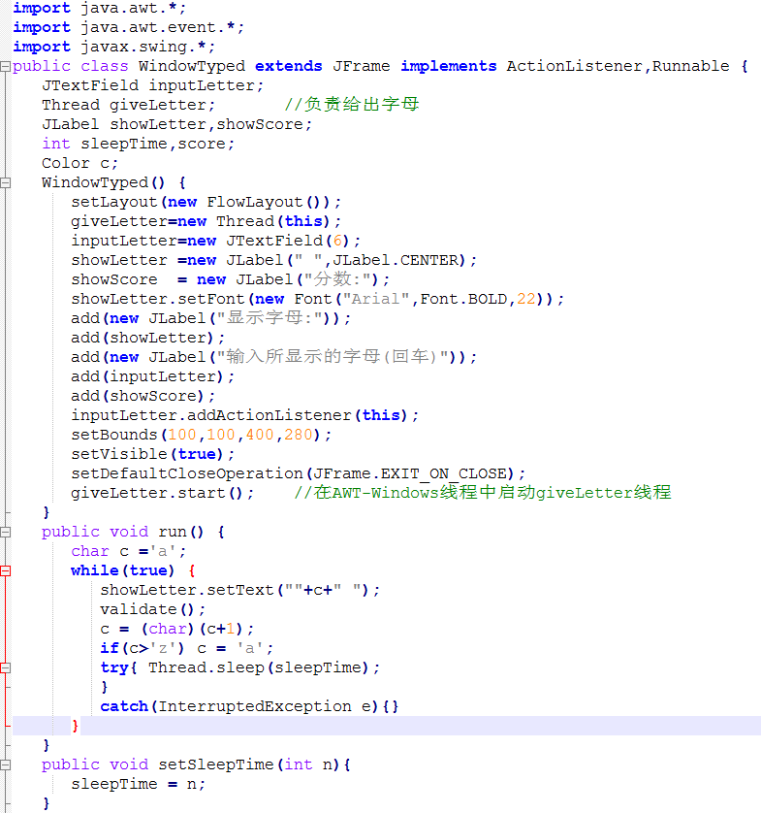
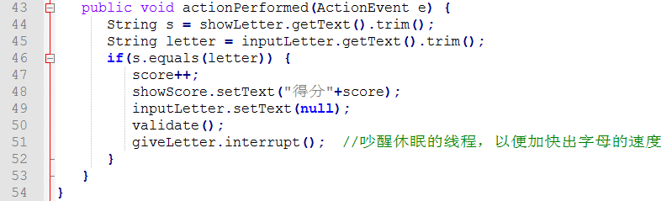

Slide 30
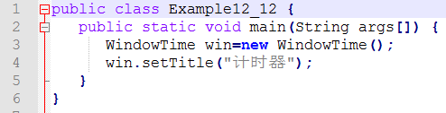
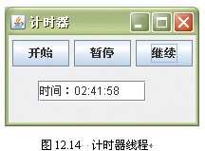
§12.9 计时器线程
当某些操作需要周期性地执行，就可以使用计时器。我们可以使用Timer类的构造方法：Timer(int a, Object b)创建一个计时器，其中的参数a的单位是豪秒，确定计时器每隔a 毫秒“震铃”一次，参数b是计时器的监视器。计时器发生的震铃事件是ActinEvent类型事件。当震铃事件发生时，监视器就会监视到这个事件，监视器就回调ActionListener接口中的actionPerformed(ActionEvent e)方法。使用Timer类的方法start()启动计时器，即启动线程。使用Timer类的方法stop()停止计时器，即挂起线程，使用restart()重新启动计时器，即恢复线程 .
例子12(Example12_12.java, WindowTime.java )中，单击“开始”按钮启动计时器，并将时间显示在文本框中，同时移动文本框在容器中的位置；单击“暂停”按钮暂停计时器；单击“继续”按钮重新启动计时器。程序运行效果如图12.14。

Slide 31
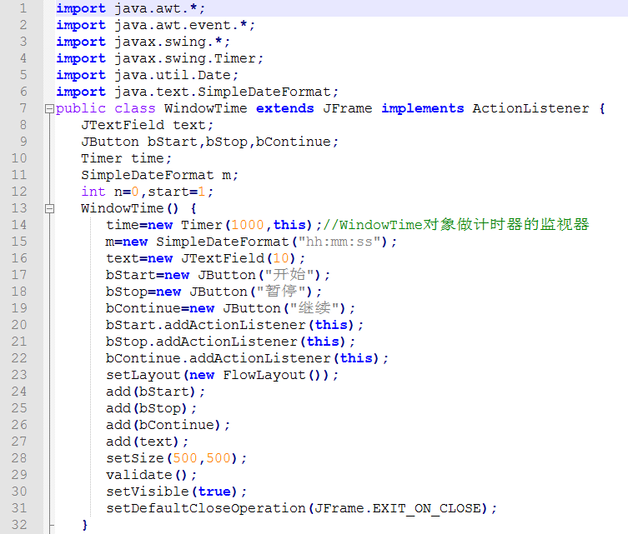
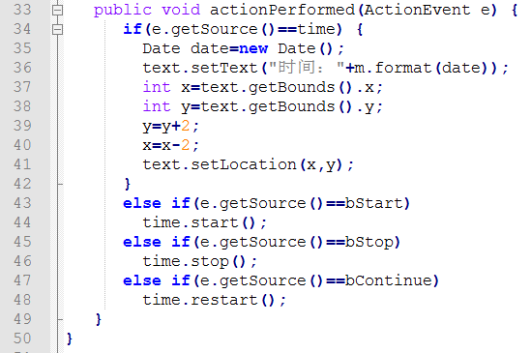

Slide 32
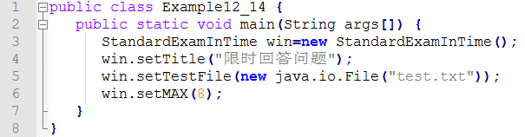
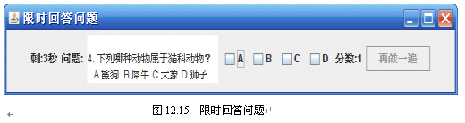
§12.11 应用举例
在电视节目中经常看见主持人提出的问题，并要求考试者在限定时间内回答问题。这里由程序提出问题，用户回答问题。问题保存在test.txt中，test.txt的格式如下：
(1)每个问题提供A、B、C、D四个选择（单项选择）。
(2)两个问题之间是用减号（-）尾加前一问题的答案分隔（例如：----D----）。
例题14(Example12_14.java , StandardExamInTime.java )运行效果如图12.15。

Slide 33
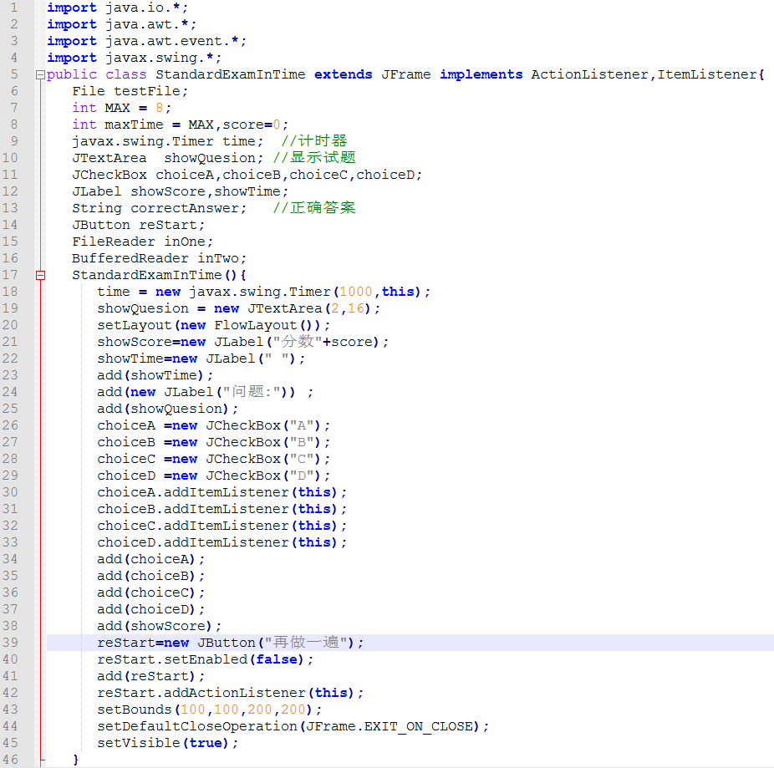
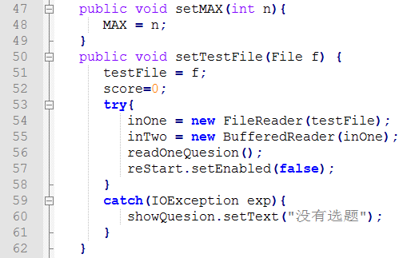

Slide 34
